Slide 1
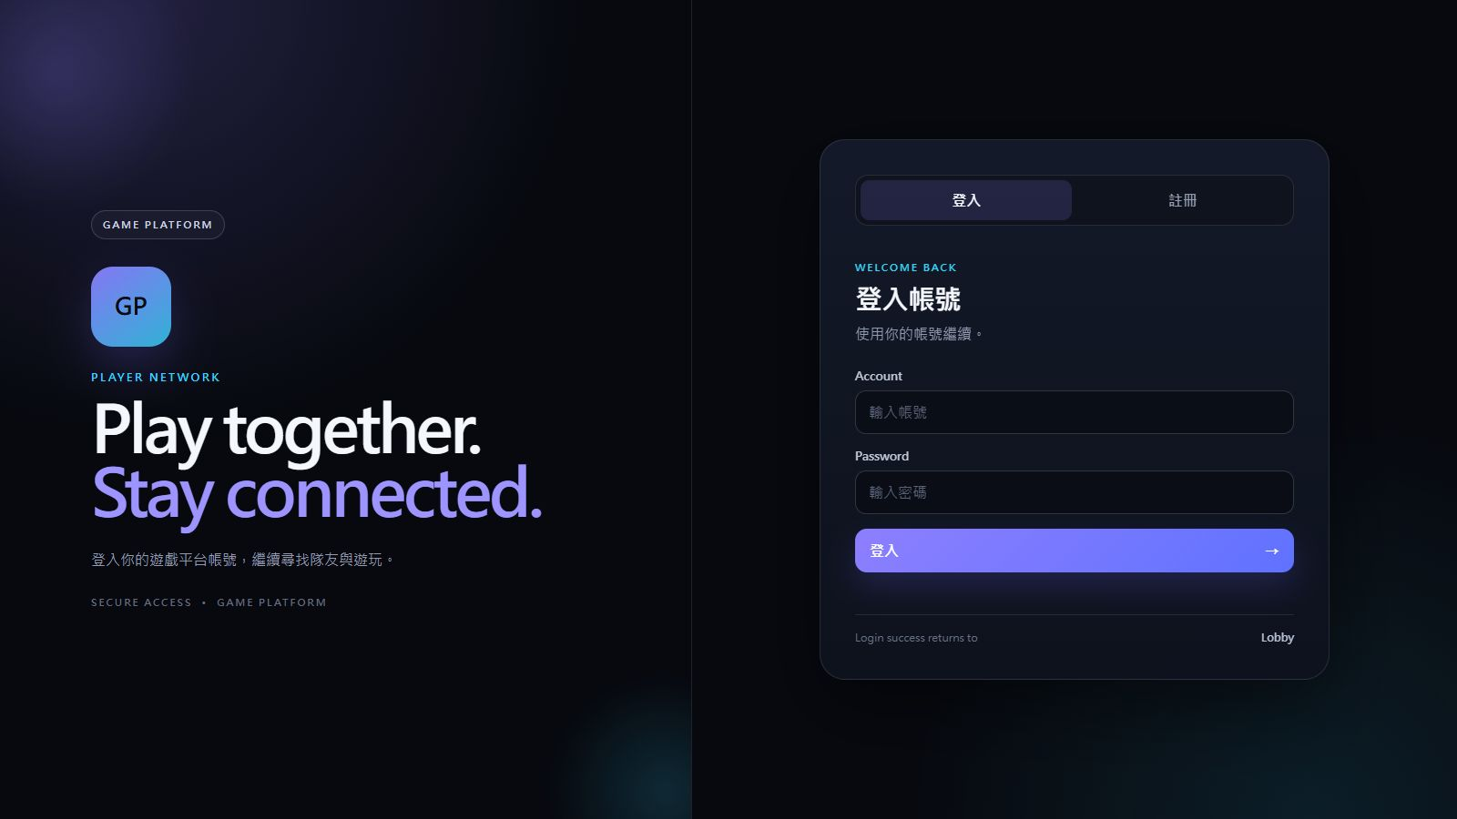
GAMEPLATFORM
遊戲對戰平台
從會員登入、尋找玩家、建立房間，到進入遊戲的一體化平台
職業訓練小組專題成果報告 · 2026
Spring Boot · SQLite · REST API · WebSocket
Notes:
以完整使用流程開場，先說明這是一個整合型遊戲平台，而不是只有單一遊戲。
[Sources]
- C:/git/gammPlatform/PPT/screenshots/01-login.png
[/Sources]

Slide 2
PROJECT GOAL
我們想做的不是單一遊戲，而是一條完整的遊玩流程
玩家真正需要的，是從找到遊戲到開始對戰之間都能順暢銜接。
1
2
3
4
5
選擇遊戲
尋找玩家
建立房間
即時同步
開始遊戲
遊戲與模式集中管理
大廳與組隊公告
人數與模式驗證
房間與遊戲狀態
導向對應遊戲入口
平台的價值
共用會員、遊戲目錄與房間流程，讓不同遊戲可以專注在自己的規則。
GAMEPLATFORM · 小組專題成果報告
02
Notes:
用玩家旅程說明專題動機：真正的問題不是缺少一款遊戲，而是缺少連接玩家與遊戲的共同平台。
[Sources]
- C:/git/gammPlatform/frontend/src/pages/User/README.md
- C:/git/gammPlatform/frontend/src/pages/Board/README.md
[/Sources]

Slide 3
SYSTEM MODULES
六個模組共同組成遊戲平台
共用平台功能
User
Chat
登入、JWT、後台
聊天室即時訊息
GamePlatform
共用身分、目錄與流程
可擴充遊戲模組
Game Management
Games
遊戲與模式目錄
Poker、Quiz
Lobby
Board
建房、入房、等待
組隊、申請、通知
GAMEPLATFORM · 小組專題成果報告
03
Notes:
此頁只建立模組全貌。強調遊戲本身與共用平台功能分離，後續頁面再說明資料與流程如何串接。
[Sources]
- C:/git/gammPlatform/backend/src/main/java/com/example/demo/modules
- C:/git/gammPlatform/frontend/src/pages
[/Sources]

Slide 4
SYSTEM ARCHITECTURE
前端、Spring Boot 與 SQLite 串起所有模組
BROWSER
HTML · CSS · JavaScript · jQuery · React（部分頁面）
畫面、表單與操作狀態
SPRING BOOT
REST API
WebSocket
JWT
Controller → Service → Repository
User · Game Management · Lobby · Board · Chat · Poker · Quiz
DATA
SQLite
JPA／Hibernate + JDBC
會員、遊戲、模式、房間、公告與題庫
GAMEPLATFORM · 小組專題成果報告
04
Notes:
以三層架構呈現實際技術位置。REST API 處理一般請求，WebSocket 處理即時更新，SQLite 保存共用資料。
[Sources]
- C:/git/gammPlatform/backend/pom.xml
- C:/git/gammPlatform/backend/src/main/resources/application.properties
- C:/git/gammPlatform/frontend/package.json
[/Sources]

Slide 5
USER JOURNEY
玩家可以從登入一路完成組隊、進房與遊戲
同一個會員身分貫穿所有步驟，遊戲頁不需要再次建立獨立帳號。
1
2
3
4
5
6
登入
選遊戲
選模式
組隊／建房
等待開始
進入遊戲
取得 JWT
讀取 Game
讀取 GameMode
驗證人數
同步名單
帶入 room ID
入口資料
frontendPath 決定開啟哪個遊戲頁面； room 讓遊戲查詢房間、模式與玩家身分。
GAMEPLATFORM · 小組專題成果報告
05
Notes:
從使用者角度呈現端到端流程，並點出遊戲入口使用 frontendPath 與 room 參數，避免每款遊戲在房間系統中寫死。
[Sources]
- C:/git/gammPlatform/backend/src/main/java/com/example/demo/modules/game/management/房間系統串接說明.md
- C:/git/gammPlatform/frontend/src/pages/Lobby/jquery_lobby.html
- C:/git/gammPlatform/frontend/src/pages/Lobby/waiting_room.html
[/Sources]

Slide 6


MODULAR GAME CATALOG
Game 與 GameMode 讓房間不必寫死遊戲規則
Game
GameMode
Room
Game Page
POKER
田忌撲克
入口路徑／圖示／啟用狀態
PLAYER
2 位真人／0 位電腦
minPlayers = maxPlayers = 2
gameId + modeId
requiredPlayers
hostAccount + players
poker_client.html
?room=62ACD1C3
依房間資料啟動
同一套目錄可登錄不同遊戲與模式
GAMEPLATFORM · 小組專題成果報告
06
Notes:
Game 保存遊戲層級資訊，GameMode 保存真人與電腦玩家數。房間只保存 ID 與本次設定，開始時再依 frontendPath 導向對應頁面。
[Sources]
- C:/git/gammPlatform/backend/src/main/java/com/example/demo/modules/game/management/config/GameDataInitializer.java
- C:/git/gammPlatform/backend/src/main/java/com/example/demo/modules/game/management/房間系統串接說明.md
[/Sources]

Slide 7
CORE DATA MODEL
核心資料關係支援會員、組隊、房間與多款遊戲
身分與組隊流程
roles / statuses
users
members
team_posts
join_requests
id · name
id · role_id · status_id
account · username
platform_user_id
account · nickname
member_id · game_id · mode_id
room_id · status
post_id · member_id
status · message
game_id · mode_id · room_id 串接兩條資料鏈
遊戲目錄與房間流程
games
game_modes
rooms
room_players
game_id · game_code
frontend_path · enabled
mode_id · game_id
min/max · computer_players
id · game_id · mode_id
host_account · status
room_id
player_account
GAMEPLATFORM · 小組專題成果報告
07
Notes:
此圖只保留理解主流程需要的資料，並以兩條可循線閱讀的資料鏈呈現。team_posts 保存 game_id、mode_id 與 room_id，將組隊流程連到遊戲目錄與房間；room_players 是 Room.players 的關聯表。
[Sources]
- C:/git/gammPlatform/PPT/_work/demo.db
- C:/git/gammPlatform/backend/src/main/java/com/example/demo/modules/user/entity
- C:/git/gammPlatform/backend/src/main/java/com/example/demo/modules/lobby/entity/Room.java
- C:/git/gammPlatform/backend/src/main/java/com/example/demo/modules/board/entity
- C:/git/gammPlatform/backend/src/main/java/com/example/demo/modules/game/management/model
[/Sources]

Slide 8
AUTHENTICATION FLOW
JWT 讓不同頁面共享同一個登入身分
前端保存登入結果；每次受保護請求都由後端重新驗證簽章、期限與帳號狀態。
1
2
3
4
5
Login
JWT
Authorization
Security Filter
Platform modules
account + password
userId · account · role
Bearer token
驗簽 · 到期 · 狀態
User · Board · Lobby · Poker
JWT 在本專案中的角色
讓房間與遊戲取得可信任的 userId、account、username 與 role；前端 localStorage 只負責保存，不等於完成授權。
GAMEPLATFORM · 小組專題成果報告
08
Notes:
不要深入 JWT 密碼學；聚焦它如何讓不同頁面與模組使用同一個平台身分，並強調權限判斷仍由後端完成。
[Sources]
- C:/git/gammPlatform/backend/src/main/java/com/example/demo/modules/user/security/JwtService.java
- C:/git/gammPlatform/backend/src/main/java/com/example/demo/modules/user/security/JwtAuthenticationFilter.java
- C:/git/gammPlatform/backend/src/main/java/com/example/demo/modules/user/security/SecurityConfig.java
- C:/git/gammPlatform/frontend/src/pages/User/api/userApi.js
[/Sources]

Slide 9
CROSS-MODULE SEQUENCE
組隊成員到齊後，系統建立房間並導向遊戲
Board UI
Controller
Board Service
Game Management
Lobby
Game Page
選遊戲／模式
送出組隊資料
接收請求
檢查登入身分
申請、核准
判斷人數到齊
驗證 gameId
與 modeId
建立房間
加入玩家
frontendPath
+ room ID
SQLite + WebSocket
交易成功後保存資料並推送名單、通知與房間狀態
GAMEPLATFORM · 小組專題成果報告
09
Notes:
以組隊公告到遊戲的跨模組流程證明前後端整合。Board 透過公開入口呼叫 Game Management 與 Lobby，不直接寫入其他模組資料表。
[Sources]
- C:/git/gammPlatform/frontend/src/pages/Board/README.md
- C:/git/gammPlatform/backend/src/main/java/com/example/demo/modules/board/service/BoardRoomService.java
- C:/git/gammPlatform/backend/src/main/java/com/example/demo/modules/game/management/房間系統串接說明.md
[/Sources]

Slide 10
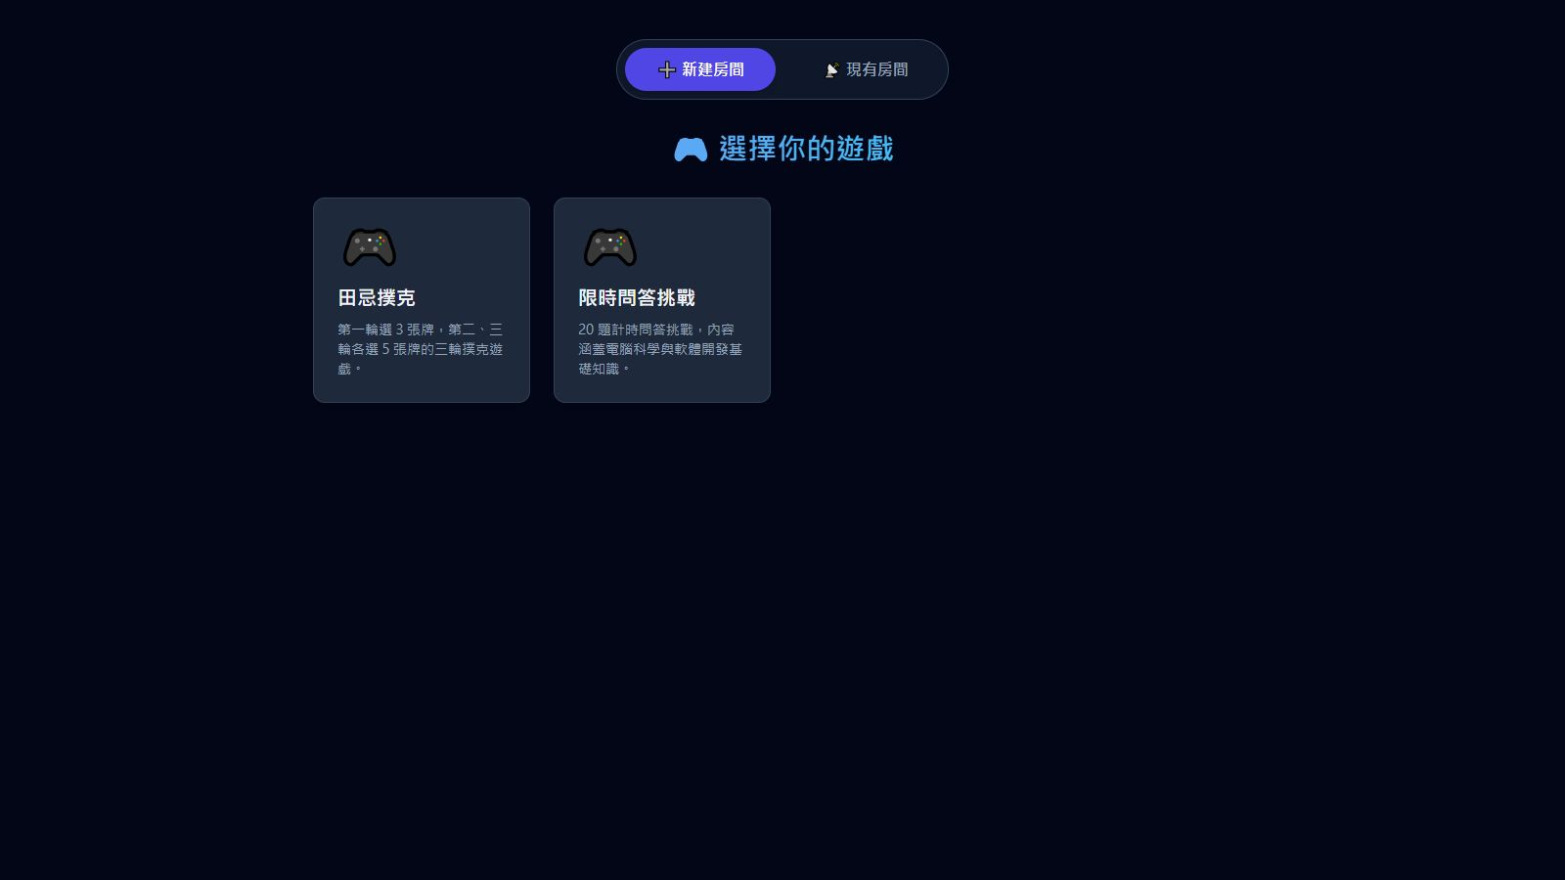
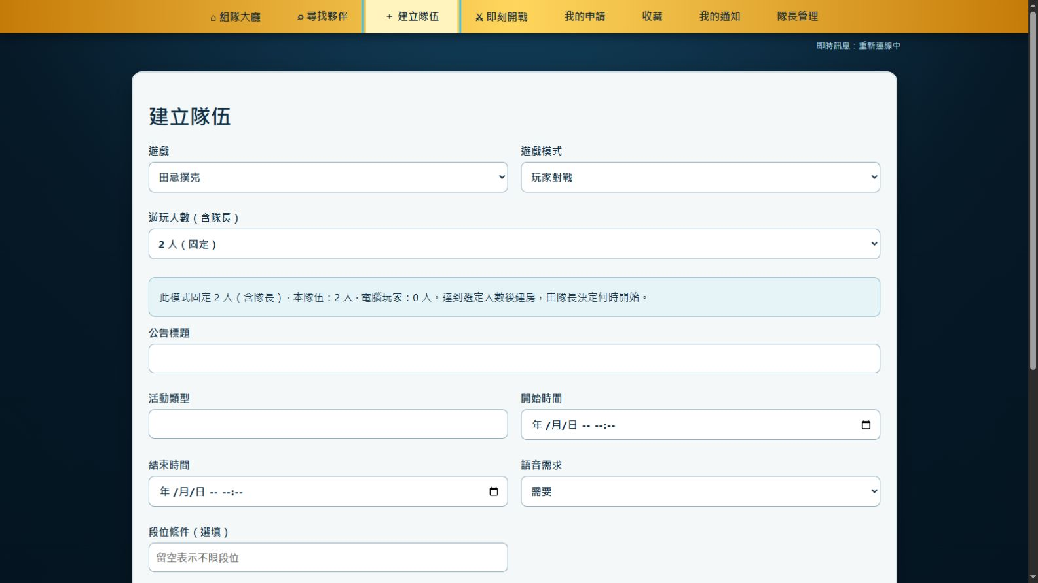
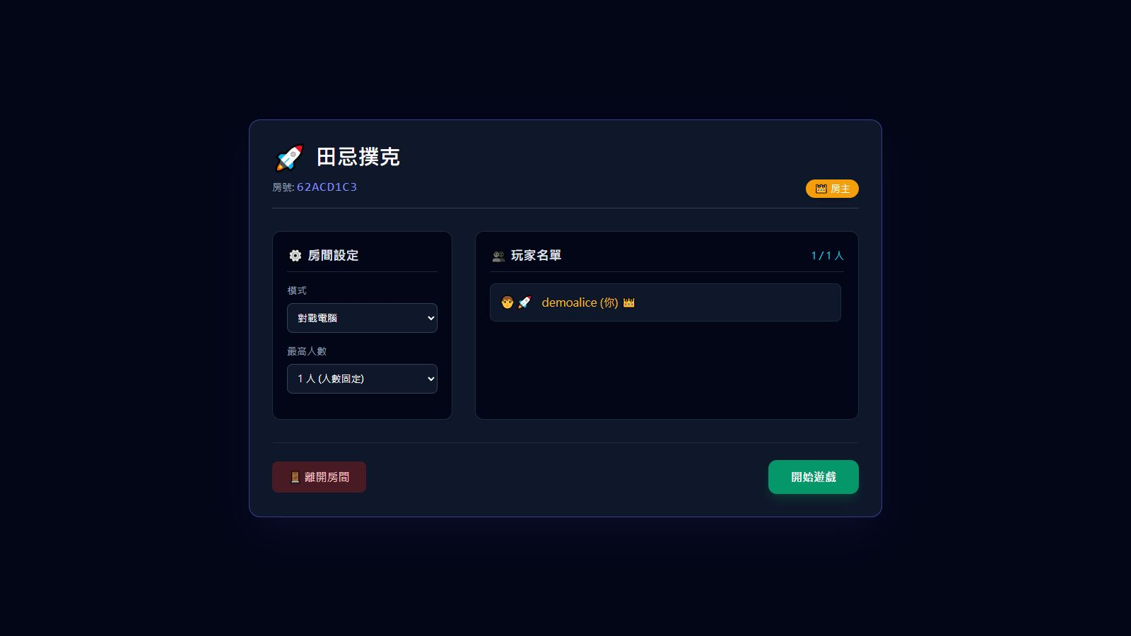
WORKING PRODUCT
實際介面把平台流程連成一致體驗
同一個測試帳號完成遊戲選擇、組隊設定與房間等待。
01
選擇遊戲
02
設定隊伍
03
等待開始
遊戲清單由 Game Management 提供
模式與人數依資料庫動態產生
房號、房主與玩家名單同步顯示
所有畫面均由目前專案實際執行後擷取
GAMEPLATFORM · 小組專題成果報告
10
Notes:
以三張實機畫面證明主流程。這些截圖來自臨時測試資料庫，不包含正式個資。
[Sources]
- C:/git/gammPlatform/PPT/screenshots/02-game-lobby.png
- C:/git/gammPlatform/PPT/screenshots/04-board-create-team.png
- C:/git/gammPlatform/PPT/screenshots/06-waiting-room.png
[/Sources]

Slide 11
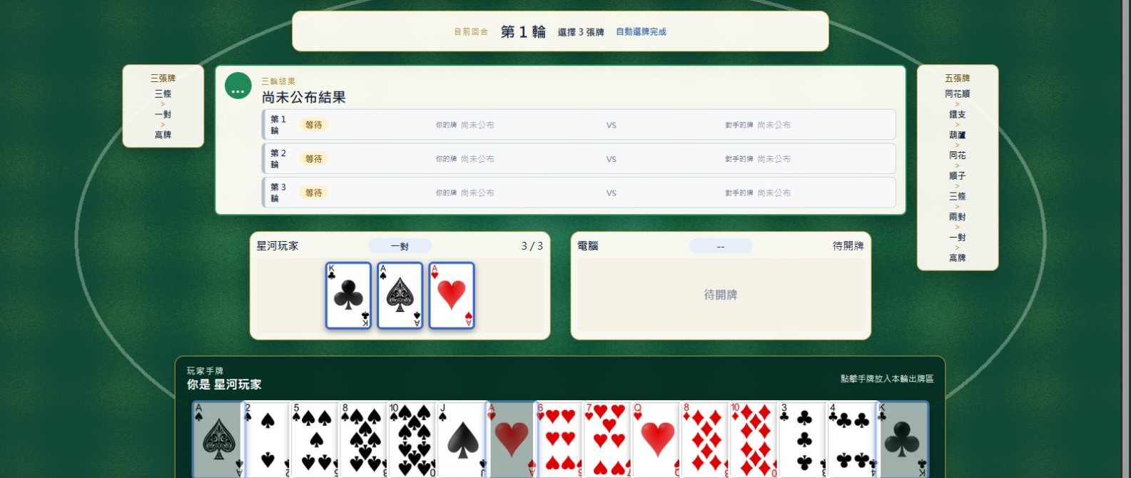
POKER GAME
田忌撲克完成選牌、比牌與三輪結果呈現
房間 ID 與玩家身分
目前輪次與三輪戰績
自動選牌結果與完整玩家手牌
GAMEPLATFORM · 小組專題成果報告
11
Notes:
此頁以實際 Poker 畫面為主。指出房間資訊、雙方名稱、目前輪次、自動選牌與三輪結果區域均已整合在同一頁。
[Sources]
- C:/git/gammPlatform/PPT/screenshots/08-poker-auto-select.png
- C:/git/gammPlatform/PPT/screenshots/09-poker-result.png
[/Sources]

Slide 12



POKER ALGORITHM DESIGN
統一強度值與組合搜尋完成 Poker 自動選牌
01 determine_hand_strength()
02 find_best_cards()
把完整比牌規則轉換成可直接比較的 long 值
從目前仍可使用的牌中找出本輪最高分組合
determine_hand();
hand_strength = hand_type_number
* (long)Math.pow(10, 11);
...
hand_strength += round_hand[0].getPoint_A14()
* (long)Math.pow(10, 9);
if(depth == count) {
long score = score(current, count);
if(score > best_score[0]) {
best_score[0] = score;
...
}
}
牌型權重 → 主要點數 → 踢腳牌 → 花色
排除已用牌
列舉 C(n,k)
保留最高分
一對 A + K
只選目前輪次，不是一次安排三輪
GAMEPLATFORM · 小組專題成果報告
12
Notes:
這一頁是主要程式設計深度案例。先用一組牌解釋 strength，再說明 find_best_cards 遞迴列舉可用牌組並保留最大值。不要把它說成三輪全局最佳化。
[Sources]
- C:/git/gammPlatform/backend/src/main/java/com/example/demo/modules/game/poker/model/Round.java
- C:/git/gammPlatform/backend/src/main/java/com/example/demo/modules/game/poker/util/GameTool.java
[/Sources]

Slide 13
EXTENSIBLE GAME MODULES
同一套遊戲目錄已能登錄 Poker 與 Quiz
QUIZ
限時問答挑戰
Game
frontendPath · backendPath · imagePath
GameMode
SINGLE · 1 位真人
Question
20 題與 80 個選項已初始化
目前狀態：入口與題庫資料已存在；隨機題目載入仍需修正後再完成遊玩驗證。
GAMEPLATFORM · 小組專題成果報告
13
Notes:
以 Quiz 證明遊戲目錄不只支援 Poker，同時誠實標示目前答題 API 的資料問題。不要將此頁描述為完整功能驗收。
[Sources]
- C:/git/gammPlatform/PPT/screenshots/02-game-lobby.png
- C:/git/gammPlatform/PPT/screenshots/10-quiz-home.png
- C:/git/gammPlatform/backend/src/main/java/com/example/demo/modules/game/management/config/GameDataInitializer.java
- C:/git/gammPlatform/backend/src/main/java/com/example/demo/modules/game/quiz
[/Sources]

Slide 14
VERIFICATION AND LESSONS
整合成果已有 58 項自動化測試通過
42
後端測試
16
前端測試
58
合計通過
Spring、Board、Poker
JWT、Game Management
登入、分頁、即時連線
與重新連線
0 failure · 0 error
0 skipped
整合時最重要的三個課題
01
共用身分
JWT 必須由後端驗證，不能只依賴前端登入狀態。
02
模組邊界
Board 與 Lobby 透過公開入口合作，不直接改寫對方資料表。
03
即時一致性
WebSocket 事件在資料交易成功後才推送，避免畫面先於資料更新。
GAMEPLATFORM · 小組專題成果報告
14
Notes:
測試數字來自本次實際執行。接著將技術問題轉成可泛化的整合經驗，而不是逐條列錯誤紀錄。
[Sources]
- C:/git/gammPlatform/backend/src/test
- C:/git/gammPlatform/frontend/tests
- C:/git/gammPlatform/PPT/_work/source-notes.txt
[/Sources]

Slide 15
從會員到遊戲，平台已形成可擴充的完整流程
GamePlatform 將共用系統與個別遊戲分離，讓新遊戲可以沿用既有的登入、目錄、組隊與房間能力。
端到端
模組化
可驗證
登入 → 房間 → 遊戲
共同平台 + 獨立遊戲
58 項測試 + 實機流程
DEMO · Q&A
Notes:
以三個可被記住的成果收束：端到端、模組化、可驗證。接著進入實際操作 Demo 與問答。
[Sources]
- C:/git/gammPlatform/PPT/screenshots/02-game-lobby.png
[/Sources]

